Slide 1
Cours de Base de Données
Cours n.2 :
BD relationnelle
Cheikhou THIAM – cthiam@univ-thies.sn
UFR Sciences Economique et Sociales
2018-2019
Université de THIES

Slide 2
BD Relationnelle
Données structurées en relations (tables)
Manipulations relationnelles, en général exprimées en SQL, transforment des tables en une table
Algèbre
Relationnelle

Slide 3
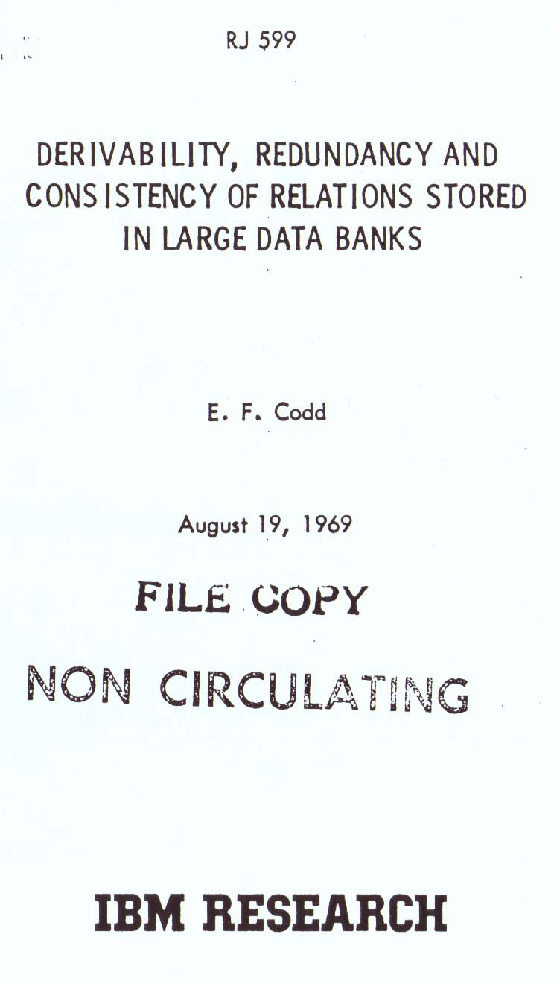
BD Relationnelle
Le Rapport de Recherche qui a lancé les SGBDs Relationnels
(publié uniquement en interne à IBM Almaden Research Center (CA)

Slide 4
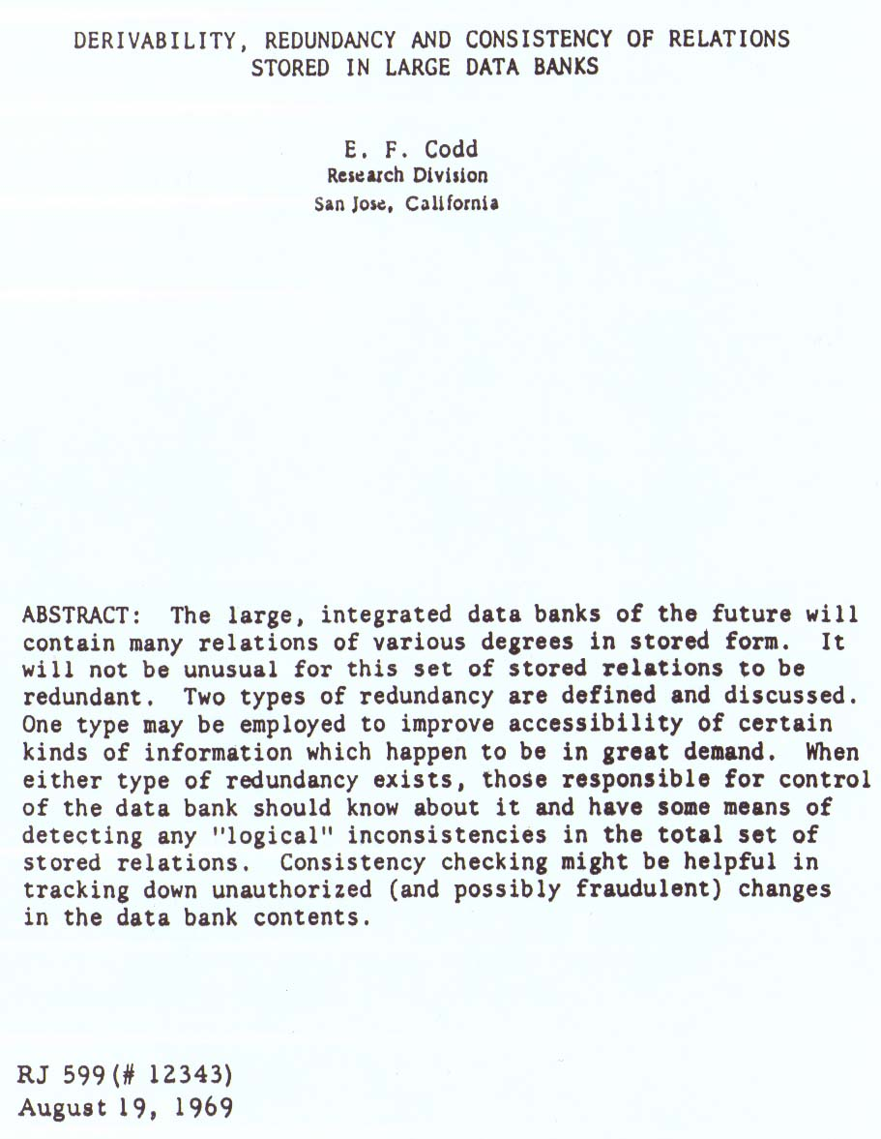
BD Relationnelle
Le Rapport de Recherche qui a lancé les SGBDs Relationnels
(Résumé)

Slide 5
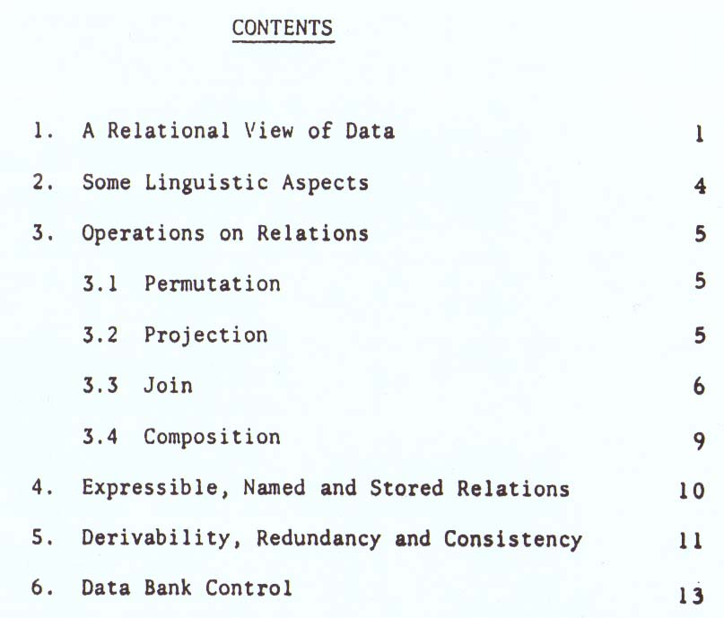
BD Relationnelle
Le Rapport de Recherche qui a lancé les SGBDs Relationnels
(Table des Matières)

Slide 6
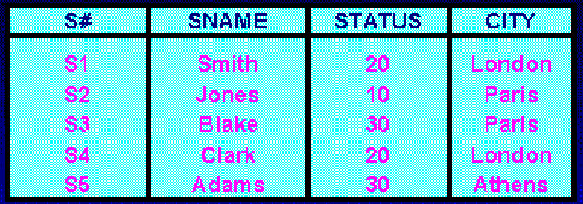
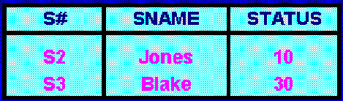
Exemple
S
SQL:
Select S#, SNAME, STATUS FROM S WHERE CITY = ‘Paris’
  Algèbre relationnelle :
  (S WHERE CITY = 'Paris') [S#, SNAME, STATUS]

Slide 7
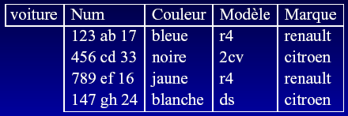
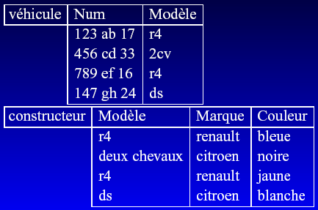
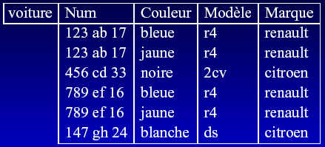
Normalisation de schémas relationnels
Intérêt de la normalisation
Décomposition :
Comment trouver systématiquement
une « bonne » décomposition (dont
l’interrogation sera efficace) ?
On n’obtient plus la même table !!
Jointure « naturelle » :
Véhicule ►◄ Constructeur,
si « Modèles » identique

Slide 8
Normalisation de schémas relationnels
• Intérêt de la « normalisation »
• Deux approches possibles de la normalisation
• Dépendances fonctionnelles
• Passage en formes normales

Slide 9
Deux approches possibles
Deux approches possibles
Collecte d’informations
Analyse suivant le modèle
entités-associations
Schéma entités-associations
Transformation (systématique)
en schéma relationnel
Schéma relationnel
Schéma relationnel en
Passage en 1NF « couverture minimale »
Passage en 2NF
Passage en 3NF
Groupement de tous les attributs
dans une seule relation
Identification des DFE
Décomposition sans pertes
de la relation
Schéma relationnel optimisé (3NF)
Passage en BCNF (identification de DFE)
Approche
mathématique
(algèbre
relationnelle)
Algorithme itératif de passage
en 3NF (systématique)
Schéma relationnel en BCNF

Slide 10
Normalisation de schémas relationnels
Dépendances fonctionnelles : DF
Dépendance fonctionnelle (DF) :
Soit R(A1;A2; … An) un schéma de relation, et X et Y des
sous-ensembles de {A1;A2; … An}. On dit que X détermine
Y ou que Y dépend fonctionnellement de X si, et seulement
si, des valeurs identiques de X impliquent des valeurs
identiques de Y. Notation : X → Y
Exemple : Voiture(NV, Couleur, Type, Marque, Conducteur, Infraction)
Contient notamment les DF suivantes :
• NV → Couleur
• NV → Type, Marque
• NV, Conducteur → Infraction

Slide 11
Dépendances fonctionnelles élémentaires : DFE
Dépendance fonctionnelle élémentaire (DFE) :
Dépendance fonctionnelle de la forme X → Y , dans
laquelle Y est un attribut unique n’appartenant pas à X
et où il n’existe pas X0 inclus dans X tel que X0 → Y .
Exemple : Voiture(NV, Couleur, Type, Marque, Conducteur, Infraction)
Contient notamment les DFE suivantes :
• NV → Couleur
• NV → Type
• Type → Marque
• NV → Marque
• NV, Conducteur → Infraction

Slide 12
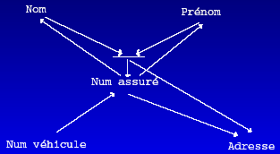
Graphe de DF et DFE
• Autre définition :
Dépendance fonctionnelle élementaire = le plus petit
nombre d’attributs en déterminant un autre.
• Seule règle applicable : transitivité
• L’ensemble des DF forme un graphe, mais sans aucun intérêt car
comportant trop d’arcs.
• L’ensemble des DFE est modélisé par un graphe dit « graphe des
dépendances fonctionnelles élémentaires ».

Slide 13
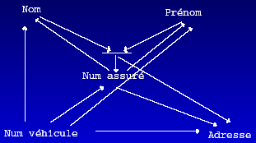
Fermeture transitive des DFE
Fermeture transitive :
G : graphe des DFE,
G* : fermeture transitive de G, graphe constitué de toutes les DFE de G augmenté de toutes celles obtenues par transitivité.

Slide 14
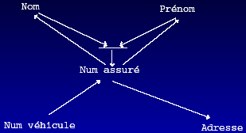
Couverture minimale des DFE
Couverture minimale :
Soit G un graphe des dépendances fonctionnelles élémentaires,
Soit G* sa fermeture transitive,
La couverture minimale est un ensemble F d’attributs vérifiant :
• F* = G* (les deux ensembles d’attributs ont même fermeture transitive)
• Si on enlève une dépendance fonctionnelle élémentaire de F
alors F* ≠ G* (tous les éléments de F sont indispensables, aucun
n’est en trop)
G*
F

Slide 15
Passage en « formes normales »
Préambule : définition formelle d’une clé
Clé de relation :
Soit R(A1; … ; An) un schéma de relation, et X un sous-ensemble
de (A1; … ; An),
X est une clé si, et seulement si, :
• X → (A1;A2; … ;An) (DF)
• X est minimal : il n’existe pas de sous-ensemble Y de X tel que
Y → (A1;A2; … ;An).
• Exemple : {NV, Conducteur} est une clé
mais pas {NV, Conducteur, Marque}
• Si plusieurs clés → clé primaire et clés candidates.
• Toute relation comporte une clé (éventuellement composé de tous les
attributs de la relation!).

Slide 16
Passage en « 1ère forme normale »
Première forme normale (1NF) :
Une relation est en première forme normale si, et
seulement si, tout attribut contient une valeur atomique.
→ Tout attribut est non décomposable, il ne peut pas être constitué d’un agrégat comme (nom,prénom) ou d’une liste comme une
liste de prénoms.

Slide 17
Passage en « 2ième forme normale »
Deuxième forme normale (2NF) :
Une relation est en deuxième forme normale si, et seulement si :
• elle est en première forme normale ;
• tout attribut n’appartenant pas à une clé ne dépend pas d’une
partie de cette clé.
->« toute la clé est utile tout le temps »
Rmq : Toute relation pour laquelle toute clé ne comporte qu’un attribut est en deuxième forme normale.
Voiture(NV, Couleur, Type, Marque,
Conducteur, Infraction)
• NV → Couleur
• NV → Type
• NV → Marque
• NV, Conducteur → Infraction
• Type → Marque
Voiture(NV, Couleur, Type, Marque)
Conduite(NV, Conducteur,
Infraction)

Slide 18
Passage en « 3ième forme normale »
Troisième forme normale (3NF) :
Une relation est en troisième forme normale si, et seulement si :
• elle est en deuxième forme normale ;
• tout attribut n’appartenant pas à une clé ne dépend pas d’un
attribut non clé.
-> « toute la clé et rien que la clé »
Remarques :
• Pas de dépendances entre attributs non clés.
• Plus de redondances liées à la transitivité des DFE.
• Si plusieurs clés, vérifier la propriété pour toutes les clés.
Voiture(NV, Couleur, Type, Marque)
• NV → Couleur
• NV → Type
• NV → Marque
• Type → Marque
Voiture(NV, Couleur, Type)
Constructeur(Type, Marque)

Slide 19
Passage en « Boyce-Codd NF »
Forme normale de BOYCE-CODD (BCNF) :
Une relation est en forme normale de BOYCE-CODD si, et seulement si :
• elle est en troisième forme normale,
• les seules dépendances fonctionnelles élémentaires sont celles dans lesquelles une clé détermine un attribut
adresse(Ville, Rue, Numero, Codepostal)
• Ville, Rue, Numero → Codepostal
• Codepostal → Ville
adr1(Codepostal, Ville)
adr2(Codepostal, Rue, Numero)

Slide 20
Bilan des passages en NF
• On passe progressivement de quelques grosses tables à beaucoup de
petites tables;
• L’exploitation de la base devient plus efficace.
• Mais beaucoup d’attributs sont répliqués dans plusieurs tables;
• On doit réaliser de plus en plus de jointures
On s’arrête souvent à la 3NF, qui est un bon compromis

Slide 21
Exercice 1 : Normalisation
Etudier la relation suivante et proposer un schéma en 3ème forme normale en justifiant les décompositions proposées :
Présentation (N°Conférencier, Nom_Conférence, Date_Conférence , NomConférencier, Laboratoire_affiliation, Lieu_Conférence, Sujet_Présenté)
Sachant que :
Une conférence est identifiée par son nom et la date à laquelle elle aura lieu
Un conférencier ne présente qu’un seul sujet par conférence
Un conférencier est affilié à un seul laboratoire de recherche

Slide 22
Modèle Relationnel SQL
Concept de Base
  Relation Table
  Tuple Ligne
  Attribut Colonne
Manipulation
  Opérateurs Relationnels Ordres
⋈, ∪, ∩, ∏, σ, -, ×, ÷ SELECT …
  Composition d ’Opérateurs FROM …
associativité des jointures, … WHERE ...

Slide 23
Exemples de Requêtes
Soit la base constituée par les relations
BUVEURS(NB, NOM, VILLE)
VINS(NV, CRU, MILL, REGION, COULEUR)
CONSO(NB, NV, QTE)
Mono-Relation
  Noms des buveurs parisiens
∏(σ( Buveurs/ Ville=‘ Paris ’)/ Nom)
Crus des bordeaux rouges de millésime 1994
∏(σ( Vins/ Region=‘ Bordelais ’ Ʌ Mill=1994 Ʌ
Couleur=‘ Rouge ’)/ Cru)

Slide 24
La Restriction σ et la Projection ∏
NB | NOM | FILIERE
10 | FALL | LMIO
5 | DIOP | LGI
8 | NGOM | LMI
4 | THIAM | LGI
σ( Etudiant/ Filiere=‘ LGI’)
∏ (Etudiant/NOM)
NOM | NOM | FILIERE
5 | DIOP | LGI
4 | DIOP | LGI
NOM
FALL
DIOP
NGOM
THIAM

Slide 25
La Jointure >< ou ⋈
Noms des etudiants ayant la moyenne
∏(σ( (etudiant x Note)/ Etudiant.N=Note.NB Ʌ Note.moy>10)/ Nom)
∏(>< (σ( Note.moy>10),etudiant)/ Etudiant.N=Note.NB))/ Nom)
Associativité des jointures
Commutativité des jointures et des restrictions

Slide 26
Représentation en Arbre Algébrique
Utile à l ’optimiser pour déterminer un plan d ’exécution de la requête optimal.
R
R
Ʃ(qte)
Ʃ(qte)
NB, nom, qte
NB, nom, qte
NV=NV
NV=NV
NB=NB
NB=NB
Mill=1994
Ville=Paris
Mill=1994
Ville=Paris
vins
Conso
buveurs
vins
Conso
buveurs
Notes:
www2.elc.polyuedu.hk/englishclub.com

Slide 27
Principaux opérateurs
Les principaux opérateurs de l'algèbre relationnelle sont les suivants :
renommage,
union, intersection et différence,
produit cartésien,
Sélection
projection,
jointure :
  interne,
  externe,
  naturelle
division.

Slide 28
Renommage
L’opérateur de renommage(ρ) permet de renommer les attributs d’une relation.
  Soitrune expression telle que:
  schéma(r) = (A1, …, An)
l’opérateur ρ est défini par:
schéma(ρ_{B1}, …, _{Bn}(r)) = (B1, …, Bn)
ext(ρ_{B1}, …, _{Bn}(r)) = ext(r)

Slide 29
Requêtes : ordre SELECT
SELECT Colonnes à “Projeter”
FROM Tables Sources
WHERE Conditions sur les Lignes
GROUP BY Colonnes de Groupage
HAVING Condition sur les groupes
ORDER BY Colonnes du tri
Requêtes Mono-Tables
1 seule table source
Requêtes Multi-Tables
N tables sources
Condition testée sur chaque ligne issu de leur produit cartesien

Slide 30
Les jointures
Qu'est-ce qu'une jointure?
Quand utiliser les jointures?
Les jointures en pratique!

Slide 31
Qu'est-ce qu'une jointure?
quelque chose de fondamental dans les bases de données relationnelles: les jointures.
En effet, vous pouvez faire des conditions dans vos requêtes SQL en incluant des tables.
Avant d'utiliser les jointures, qu'il est important de savoir quand on peut l'utiliser.

Slide 32
Quand utiliser les jointures?
2 tables: une simple table dico et une autre membre.
La table dico:
Code sql:CREATE TABLE dico( nom VARCHAR(25), definition TEXT, id_membre INT)
La table membre:
Code sql:CREATE TABLE membre( id INT PRIMARY KEY AUTO_INCREMENT, nom_membre VARCHAR(25), citation VARCHAR(25))
id_membre de la table dico contient l'id du membre contenu dans la table membre
récupérer (dans l'exemple) le nom du membre à partir de l'id du membre pour chaque définition.
  pas possible avec la table dico seulement, je n'ai pas le nom du membre mais seulement son id.
Et bien, c'est effectivement possible avec les jointures!

Slide 33
Les jointures en pratique!
Syntaxe générale:
Code sql:SELECT les_champs_a_recuperer FROM table1 JOIN table2 ON table1.champs=table2.champs
Ce qui est après le ON est une condition et peut très bien être remplacé par > ou autre mais a généralement moins d'intèrêt d'être utilisé.
Dans notre exemple:
Code sql:SELECT nom_membre, nom, definition FROM dico JOIN membre ON dico.id_membre=membre.id LIMIT 0, 20
Cette requête va vous récupérer les 20 premières définitions et va récupérer le nom de membre de chacunes de ces définitions respectives.

Slide 34
JOINTURE : JOIN…ON
SELECT BUVEURS.NOM
FROM BUVEURS, CONSO, VINS
WHERE BUVEURS.VILLE=’Paris ’ AND VINS.COULEUR=’Rouge’
AND BUVEURS.NB = CONSO.NB AND CONSO.NV = VINS.NV;
Et …
SELECT BUVEURS.NOM
FROM (BUVEURS JOIN CONSO ON BUVEURS.NB = CONSO.NB)
JOIN VINS ON CONSO.NV = VINS.NV
WHERE BUVEURS.VILLE=’Paris’ AND VINS.COULEUR=’Rouge’;
Et …
SELECT BUVEURS.NOM
FROM (BUVEURS JOIN CONSO USING(NB)) JOIN VINS USING(NV)
WHERE BUVEURS.VILLE=’Paris’ AND VINS.COULEUR=’Rouge’;
Et …

Slide 35
La Jointure externe
Définition
  Jointure
  Les lignes qui ne satisfont jamais la condition de jointure, sont complétés (padded) avec des nulls. Le "padding" peut être complet (FULL), à droite (RIGHT) ou à gauche (LEFT)
La réponse
  SELECT BUVEURS.NOM, BUVEURS.NB, SUM(NVL(CONSO.QTE,0)) FROM BUVEURS LEFT OUTER JOIN CONSO ON BUVEURS.NB = CONSO.NB GROUP BY BUVEURS.NOM, BUVEURS.NB;

Slide 36
Elément de réponse
Que donne cette requête ?
  SELECT N1.name, MIN(N2.name) AS name2 FROM Names AS N1 LEFT OUTER JOIN Names AS N2 ON N1.name < N2.name WHERE N1.name IN (SELECT A.name FROM Names AS A INNER JOIN Names AS B ON A.name <=B.name GROUP BY A.name HAVING MOD(COUNT(B.name), 2) = (SELECT MOD(COUNT(*),2) FROM Names) ) GROUP BY N1.name ORDER BY N1.name;

Slide 37
La réponse
SELECT N1.name,
MIN(N2.name) AS name2,
MIN(N3.name) AS name3,
MIN(N4.name) AS name4,
MIN(N5.name) AS name5
FROM (Names AS N1
LEFT OUTER JOIN
Names AS N2
ON N1.name < N2.name)
LEFT OUTER JOIN
Names AS N3
ON N1.name < N2.name
AND N2.name < N3.name
LEFT OUTER JOIN
Names AS N4
ON N1.name < N2.name
AND N2.name < N3.name
AND N3.name < N4.name
LEFT OUTER JOIN
Names AS N5
ON N1.name < N2.name
AND N2.name < N3.name
AND N3.name < N4.name
AND N4.name < N5.name
WHERE N1.name IN (SELECT A.name
FROM Names AS A
INNER JOIN
Names AS B
ON A.name <= B.name
GROUP BY A.name
HAVING MOD(COUNT(B.name), 5) =
(SELECT MOD(COUNT(*),5)
FROM Names))
GROUP BY N1.name ORDER BY N1.name;

Slide 38
Les Unions SQL
Quelle est l'utilité des unions en SQL?
Exemple d'utilté des unions
Syntaxe générale des unions
Les unions en pratique!

Slide 39
Quelle est l'utilité des unions en SQL?
Parfoit, faire 1 requête est plus rapide qu'en faire plusieurs
  comment grouper plusieurs requêtes pour en faire qu'une seule.
La requête peut être plus rapide mais peut aussi être plus lente dans certain cas.

Slide 40
Exemple d'utilté des unions
2 tables: une pour avoir le nombre de connectés et une autre pour avoir le nombre de membres.
En temps normal, on aurait les 2 requêtes:
Code sql:SELECT COUNT(*) AS nb FROM membres
Code sql:SELECT COUNT(*) AS nb FROM connectes
on peut sur ce genre de requêtes les grouper ensemble et dans pas mal de cas gagner du temps! (comme ici)

Slide 41
Syntaxe générale des unions
Code sql:SELECT champs FROM table1 UNION SELECT champs FROM table2
Les unions en pratique!
Code sql:SELECT COUNT(*) AS nb FROM membre UNION SELECT COUNT(*) AS nb FROM connectes
quand vous parcourez le tableaux de résultats, vous aurez dans cet exemple 2 résultats.
Le 1er résultat du tableau 'nb' sera le nombre de membres et le 2ème résultat du tableau 'nb' sera le nombre de connectés.
Les noms de champs que vous sélectionnez dans vos unions doivent avoir les mêmes noms et dans le même ordre sinon, vos unions ne marcheront pas!

Slide 42
Les fonctions SQL
Compter le nombre de résultats
Récupérer la valeur maximale
Récupérer la valeur minimale
Récupérer que des résultats différents
La fonction CONCAT()
Récupérer une moyenne

Slide 43
Agrégats et Groupage
Fonctions d ’agrégat
SUM, AVG (Moyenne), MIN, MAX, COUNT
Agrégat Simple
Moyenne des consommations de vins rouges
Agrégat Groupé (clause GROUP BY)
Moyenne des consommations par couleur de vin
Quantité totale de vins consommée par chaque buveur
Condition sur les Groupes (clause HAVING)
Nom des buveurs qui consomment plus que la moye

Slide 44
AGREGATS
Compter le nombre de résultats
  COUNT() permet de compter le nombre de résultats retournés.
  Code sql:SELECT COUNT(*) AS nb FROM membres
  Récupérera le nombre d'enregistrements dans la table 'membres'.
Récupérer la valeur maximale
  Dans le cas où vous avez stocké des nombres et que vous voulez récupérer la valeur maximale, vous n'avez qu'à utiliser la fonction MAX()
  Code sql:SELECT MAX(champs) AS nb_max FROM table
  Récupére la valeur maximale dans la table 'table' pour le champs 'champs'
  Il est possible de récupérer la valeur maximale en faisant la recherche du nombre sur tout les champs:
  Code sql:SELECT MAX(*) AS nb_max FROM table
Récupérer la valeur minimale
  Code sql:SELECT MIN(champs) AS nb_min FROM table
  Il est possible de récupérer la valeur minimale en faisant la recherche du nombre sur tout les champs:
  Code sql:SELECT MIN(*) AS nb_min FROM table

Slide 45
Agrégats et Groupage
Moyenne des consommations de vins rouges
SELECT AVG(QTE) FROM CONSO, VINS
WHERE VINS.COULEUR=’Rouge’ AND CONSO.NV = VINS.NV;
Moyenne des consommations par couleur de vin
SELECT COULEUR, AVG(QTE) FROM CONSO, VINS
WHERE CONSO.NV = VINS.NV GROUP BY COULEUR;
Quantité totale de vins consommée par chaque buveur
SELECT NB, SUM(QTE) AS QTOT FROM CONSO GROUP BY NB;
Nom des buveurs qui consomment plus que la moyenne
SELECT NOM FROM BUVEUR
WHERE NB IN (SELECT NB FROM CONSO GROUP BY NB
HAVING SUM(QTE) >(SELECT AVG(QTOT) FROM
(SELECT NB, SUM(QTE) AS QTOT FROM CONSO GROUP BY NB)));

Slide 46
Récupérer que des résultats différents
Code sql:SELECT DISTINCT champs FROM table
Tout les résultats seront différents et donc, les doublons seront enlevés.
Exemple: récupérer le nombre de visites uniques sur votre site:
Code sql:SELECT COUNT(DISTINCT ip) AS nb_visites_uniques FROM connectes

Slide 47
Les fonctions CONCAT() et AVG()
Pour concaténer 2 chaines de caractères, vous pouvez utiliser la fonction CONCAT().
Code sql:SELECT CONCAT(champs1,champs2) AS chaine_concatene FROM table
  chaine_concatene sera une chaine créé en combinant le champs1 et le champs2 (il n'y aura pas d'espace qui va se créer dans notre exemple)
  donc si champs1 vaut: test1
  et champs2 vaut: test2
  chaine_concatene vaudra dans notre exemple: test1test2
Récupérer une moyenne
  Pour récupérer la moyenne d'une colonne, il faut utiliser la fonction AVG() qui s'utilise comme suit:
  Code sql:SELECT AVG(col) AS moyenne FROM table

Slide 48
Les clauses SQL
La clause LIMIT
La clause ORDER BY

Slide 49
La clause LIMIT et La clause ORDER BY
La clause LIMIT
  limiter le nombre de résultats d'une requête. Pour cela, la clause LIMIT pourra faire l'affaire.
  Code sql:SELECT * FROM table LIMIT PREMIER_ENTRE_A_AFFICHER, NB_RESULTATS_MAX_A_RETOURNER
  retourner les 10 premiers résultats, il faudra écrire:
  Code sql:SELECT * FROM table LIMIT 0, 10
  Attention: En SQL, on commence à partir de l'entrée 0 et pas 1 donc si vous mettez 1 à la place, vous aurez à partir du 2ème résultat.
  Il est aussi autorisé d'omettre le 1er paramètre (PREMIER_ENTRE) quand on commence à partir du premier enregistrement.
  Donc, pour récupérer les 10 premiers résultats, il est autorisé d'écrire:
  Code sql:SELECT * FROM table LIMIT 10
La clause ORDER BY
  En SQL, il peut être utile de trier des résultats. la syntaxe de base:
  Code sql:SELECT * FROM table ORDER BY champ
  2 possibilités encore:
    Trier par ordre croissant: ASC
    Trier par ordre décroissant: DESC
Donc pour récupérer par exemple la liste des 20 derniers membres inscrits dans l'ordre des plus récemment inscrits, on peut faire:
Code sql:SELECT * FROM membre ORDER BY date_inscription DESC LIMIT 20

Slide 50
Les Modifications
Insertion
  “ Inserer un nouveau tuple décrivant un Riesling de 1997 ”
INSERT INTO VINS (NV, CRU, MILL, COULEUR)
VALUES (‘RIES1’, ‘Riesling’, 1997, ‘Blanc’)
Modification de tuples
  “ Augmenter de 1 les consommations du buveur 101 ”
UPDATE CONSO SET QTE = CONSO.QTE + 1
WHERE (CONSO.NB=101)
Suppression de tuples
  “ Supprimer les consommations des buveurs habitant Paris”
DELETE FROM CONSO
WHERE NB IN (SELECT NB FROM BUVEURS WHERE VILLE = ‘Paris’)

Slide 51
Exercices
Définition du concept de BD
En quelques mots: avantages d’une BD par rapport à un fichier
Les principales possibilités d’une BD et d’un SGBD
Commentez le concept de schéma intégré
Un exemple d’une contrainte d’intégrité dans une BD
Différence entre un langage assertionnel et un langage de programmation
Différentes typologies de BDs
Dessinez et expliquez l’architecture ANSI-SPARC
Limitations du concept de la vue d’une BD (exemple)
Avantages et défauts de l’architecture client-serveur
Pourquoi l’architecture client-serveur(s) ?
Auto-familiarisation avec MsAccess 2007

Slide 52
FIN

Slide 53
BASES DE DONNEES AVANCEES

Slide 54
SGBD
La complexité d’un SGBD est essentiellement
  issue de la diversité des techniques mises en œuvre,
  de la multiplicité des composants intervenant dans son architecture,
  et des différents types d’utilisateurs (administrateurs, programmeurs, non informaticiens, ...) qui sont confrontés, à différents niveaux, au système.
Exemples illustrant tous les cas de figure qu’il faudrait envisager :
  Les modèles de données : entité-relation, réseau, hiérarchique, relationnel, orienté-objet, modèles sémantiques.
  Les langages de requêtes : fondements théoriques (logiques du premier ordre, du point fixe, algèbres diverses) et les langages comme SQL, SQL3, Datalog, OQL, etc.
  Les techniques de stockage : sur disque (optique), sur bande.
  L’organisation des fichiers : index, arbre-B, hachage, ...
  L’architecture : centralisé, distribué, sur d’autres bases accessibles par réseau.
  Les techniques d’évaluation et d’optimisation de requêtes.
  La concurrence d’accès et les techniques de reprise sur pane.

Slide 55
Que doit-on savoir pour utiliser un SGBD?
L’utilisation d’un SGBD suppose de comprendre (et donc de savoir utiliser) les fonctionnalités suivantes :
  Définition du schéma de données en utilisant les modèles de données du SGBD.
  Opérations sur les données : recherche, mises-à-jour, etc.
  Partager les données entre plusieurs utilisateurs. (Mécanisme de transaction).
  Optimiser les performances, par le réglage de l’organisation physique des données. Cet aspect relève plutôt de l’administration et ne sera évoqué que dans l’introduction

Slide 56
Contraintes
Création d’une table :
  contraintes et il est indispensable de les inclure dans le schéma pour assurer (dans la mesure du possible) l’intégrité de la base.
Règles (ou contraintes d’intégrité) que l’on peut demander au système de garantir :
  Un attribut doit toujours avoir une valeur. C’est la contrainte NOT NULL vue précédemment.
  Un attribut (ou un ensemble d’attributs) constitue(nt) la clé de la relation.
  Un attribut dans une table est liée à la clé primaire d’une autre table (intégrité référentielle).
  La valeur d’un attribut doit être unique au sein de la relation.
  Enfin toute règle s’appliquant à la valeur d’un attribut (min et max par exemple).
  Les contraintes sur les clés doivent être systématiquement spécifiées. La dernière (clause CHECK) s’appuie en grande partie sur la connaissance du langage d’interrogation de SQL et sera vue ultérieurement.

Slide 57
Clés d’une table
Une clé est un attribut (ou un ensemble d’attributs) qui identifie(nt) de manière unique un tuple d’une relation.
  Il peut y avoir plusieurs clés mais l’une d’entre elles doit être choisie comme clé primaire.
  la clé primaire est la clé utilisée pour référencer une ligne et une seule à partir d’autres tables.
  les clés secondaires peuvent être créées ou supprimées beaucoup plus facilement.
La clé primaire est spécifiée avec l’option PRIMARY KEY.
CREATE TABLE Internaute (email VARCHAR (50) NOT NULL, nom VARCHAR (20) NOT NULL,
prenom VARCHAR (20),
motDePasse VARCHAR (60) NOT NULL,
anneeNaiss INTEGER,
PRIMARY KEY (email))
Une clé peut être constituée de plusieurs attributs :
CREATE TABLE Notation (idFilm INTEGER NOT NULL,
email VARCHAR (50) NOT NULL,
note INTEGER DEFAULT 0,
PRIMARY KEY (titre, email))
Tous les attributs figurant dans une clé doivent être déclarés NOT NULL

Slide 58
Clés d’une table
On peut également spécifier que la valeur d’un attribut est unique pour l’ensemble de la colonne.
  => permet d’indiquer des clés secondaires.
On peut par exemple indiquer que deux artistes ne peuvent avoir les mêmes nom et prénom avec l’option UNIQUE.
CREATE TABLE Artiste(id INTEGER NOT NULL,
nom VARCHAR (30) NOT NULL,
prenom VARCHAR (30) NOT NULL,
anneeNaiss INTEGER,
PRIMARY KEY (id),
UNIQUE (nom, prenom));
Il est facile de supprimer cette contrainte de clé secondaire par la suite

Slide 59
Clés étrangères
attributs qui font référence à une ligne dans une autre table.
clés étrangères avec l’option FOREIGN KEY.
  CREATE TABLE Film (idFilm INTEGER NOT NULL,
  titre VARCHAR (50) NOT NULL,
  annee INTEGER NOT NULL,
  idMES INTEGER,
  codePays INTEGER,
  PRIMARY KEY (idFilm),
  FOREIGN KEY (idMES) REFERENCES Artiste,
  FOREIGN KEY (codePays) REFERENCES Pays);
FOREIGN KEY (idMES) REFERENCES Artiste indique que idMES référence la clé primaire de la table Artiste
Le SGBD vérifiera toute modification. Ces modifications sont :
  l’insertion dans Film avec une valeur inconnue pour idMES ;
  la destruction d’un artiste ;
  la modification de id dans Artiste ou de idMES dans Film.

Slide 60
Clés étrangères
Voici comment on indique que la destruction d’un metteur en scène déclenche la mise à NULL de la clé étrangère idMES pour tous les films qu’il a réalisé.
CREATE TABLE Film (titre VARCHAR (50) NOT NULL,
annee INTEGER NOT NULL,
idMES INTEGER,
codePays INTEGER,
PRIMARY KEY (titre),
FOREIGN KEY (idMES) REFERENCES Artiste
ON DELETE SET NULL,
FOREIGN KEY (codePays) REFERENCES Pays);
Dans le cas d’une entité faible, on décide en général de détruire le composant quand on détruit le composé.
Par exemple, quand on détruit un cinéma, on veut également détruire les salles ;
quand on modifie la clé d’un cinéma, on veut répercuter la modification sur ses salles.
CREATE TABLE Salle (nomCinema VARCHAR (30) NOT NULL,
no INTEGER NOT NULL,
capacite INTEGER,
PRIMAR KEY (nomCinema, no),
FOREIGN KEY (nomCinema) REFERENCES Cinema
ON DELETE CASCADE
ON UPDATE CASCADE
)
Notes:
Il est important de noter que nomCinema fait partie de la clé et ne peut donc pas être NULL. On ne
pourrait donc pas spécifier ici ON DELETE SET NULL.
La spécification des actions ON DELETE et ON UPDATE simplifie considérablement la gestion de la
base par la suite : on n’a plus par exemple à se soucier de détruire les salles quand on détruit un cinéma

Slide 61
Énumération des valeurs possibles avec CHECK
CHECK (condition) exprime des contraintes portant soit sur un attribut, soit sur une ligne.
La condition elle-même peut être toute expression suivant la clause WHERE dans une requête SQL.
Les contraintes les plus courantes sont celles consistant à restreindre un attribut à un ensemble de valeurs. On peut trouver des contraintes arbitrairement complexes, faisant référence à d’autres relations.
Exemple simple qui restreint les valeurs possibles des attributs année et genre dans la table Film.
CREATE TABLE Film (titre VARCHAR (50) NOT NULL,
annee INTEGER
CHECK (annee BETWEEN 1890 AND 2000) NOT NULL,
genre VARCHAR (10)
CHECK (genre IN (’Histoire’,’Western’,’Drame’)),
idMES INTEGER,
codePays INTEGER,
PRIMARY KEY (titre),
FOREIGN KEY (idMES) REFERENCES Artiste,
FOREIGN KEY (codePays) REFERENCES Pays);
Au moment d’une insertion dans la table Film, ou d’une modification de l’attribut annee ou genre=, le SGBD vérifie que la valeur insérée dans genre appartient à l’ensemble énuméré défini par la clause CHECK.

Slide 62
Modification du schéma
La création d’un schéma n’est qu’une première étape dans la vie d’une base de données.
créer de nouvelles tables, à ajouter des attributs ou à en modifier la définition.
commande permettant de modifier une table est :
  ALTER TABLE nomTable ACTION description
où ACTION peut être principalement ADD, MODIFY, DROP ou RENAME, et description est la commande de modification associée à ACTION.
Modification des attributs
  ALTER TABLE Internaute ADD region VARCHAR(10);
  ALTER TABLE Internaute MODIFY region VARCHAR(30) NOT NULL;
  ALTER TABLE Internaute ALTER region SET DEFAULT ’PACA’;
  ALTER TABLE Internaute DROP region;

Slide 63
Création d’index
Pour compléter le schéma d’une table, on peut définir des index.
Un index offre un chemin d’accès aux lignes d’une table qui est considérablement plus rapide que le balayage de cette table – du moins quand le nombre de lignes est très élevé.
Les SGBDL créent systématiquement un index sur la clé primaire de chaque table. Il y a deux raisons à cela ;
  l’index permet de vérifier rapidement, au moment d’une insertion, que la clé n’existe pas déjà ;
  beaucoup de requêtes SQL, notamment celles qui impliquent plusieurs tables (jointures), se basent sur les clés des tables pour reconstruire les liens. L’index peut alors être utilisé pour améliorer les temps de réponse.
Un index est également créé pour chaque clause UNIQUE utilisée dans la création de la table.
On peut de plus créer d’autres index, sur un ou plusieurs attributs, si l’application utilise des critères de recherche autres que les clés primaire ou secondaires.
La commande pour créer un index est la suivante :
  CREATE [UNIQUE] INDEX nomIndex ON nomTable (attribut1 [, ...])

Slide 64
Procédures stockées
Une procédure stockée est un bout de code que l'on met sur le serveur et qui va s'exécuter ensuite directement sur le serveur. Ce code est déjà compilé, donc pour des appels nombreux de la même méthode, on ne doit pas tout recompiler à chaque fois.
Une procédure est un bout de code qui ne aucune valeur, il se contente d'effectuer un travail.
Syntaxe de création de procédure
CREATE PROCEDURE name @parameter1 type1, @parameter2 type2 as sql_statement
  name : C'est tout simplement le nom que l'on veut donner à notre procédure
  @parameter : c'est un paramètre que l'on passe à la procédure quand on l'appelle
  sql_statement : c'est un jeu d'instruction SQL que la procédure va effectuer quand elle sera appelée
Exemple : On a besoin d'une procédure qui additionne deux nombres passé en paramètre, qui les additionne et qui imprime le résultat :
CREATE PROCEDURE print_addition @nbre1 INT, @nbre2 INT AS PRINT @nbre1 + @nbre2
Appel : Pour appeler une procédure, il suffit tout simplement d'écrire EXECUTE suivi du nom de votre procédure :
  EXECUTE print_addition 1, 2
On peut noter qu'il n'est pas obligatoire d'utiliser EXECUTE, on peut aussi utiliser EXEC ou alors directement le nom de la fonction (mais seulement si c'est la première du lot).

Slide 65
fonction
Une fonction est une procédure qui renvoie une valeur.
Syntaxe de création :
  CREATE FUNCTION name ([@parameter1 type1, @parameter2 type _xffff_])
  RETURNS type
  BEGIN
  sql_statement
  RETURN @value
  END
  name : le nom de la fonction
  @parameterX : un paramètre de la fonction
  typeX : le type du paramètre
  type : le paramètre de retour de la fonction
  sql_statement : les instructions SQL que l'on va effectuer
  @value : la valeur que va retourner la fonction
Exemple : On veut faire une fonction qui prenne deux nombres en paramètres, qui les additionne et qui renvoie le résultat :
  CREATE FUNCTION return_addition (@nbre1 INT, @nbre2 INT)
  RETURNS INT
  BEGIN
  RETURN @nbre1 + @nbre2
  END
Appel : Pour appeler une fonction, il faut utiliser son nom à deux composantes (owner.name), il suffit de l'utiliser tel quel :
  PRINT dbo.return_addition(1,3) affiche 4

Slide 66
Déclencheur
Les déclencheur ou trigger servent à étendre les mécanisme de gestion de l’intégrité et des contraintes très complexes et permet le contrôle de saisie.
Code déclenchés lors de certains évènements de la base données
Syntaxe :
  CREATE TRIGGER Nomtrigger ON Table_ou_vue {for| AFTER} |instead of [insert][,] [UPDATE] [,][DELETE] AS
  [BEGIN]
  CORPS DU TRIGGER
  [END]
Exemple :
  Create trigger nommaj on tabetudiant for insert, update as uppdate inserted set nom=upper(nom)

Slide 67
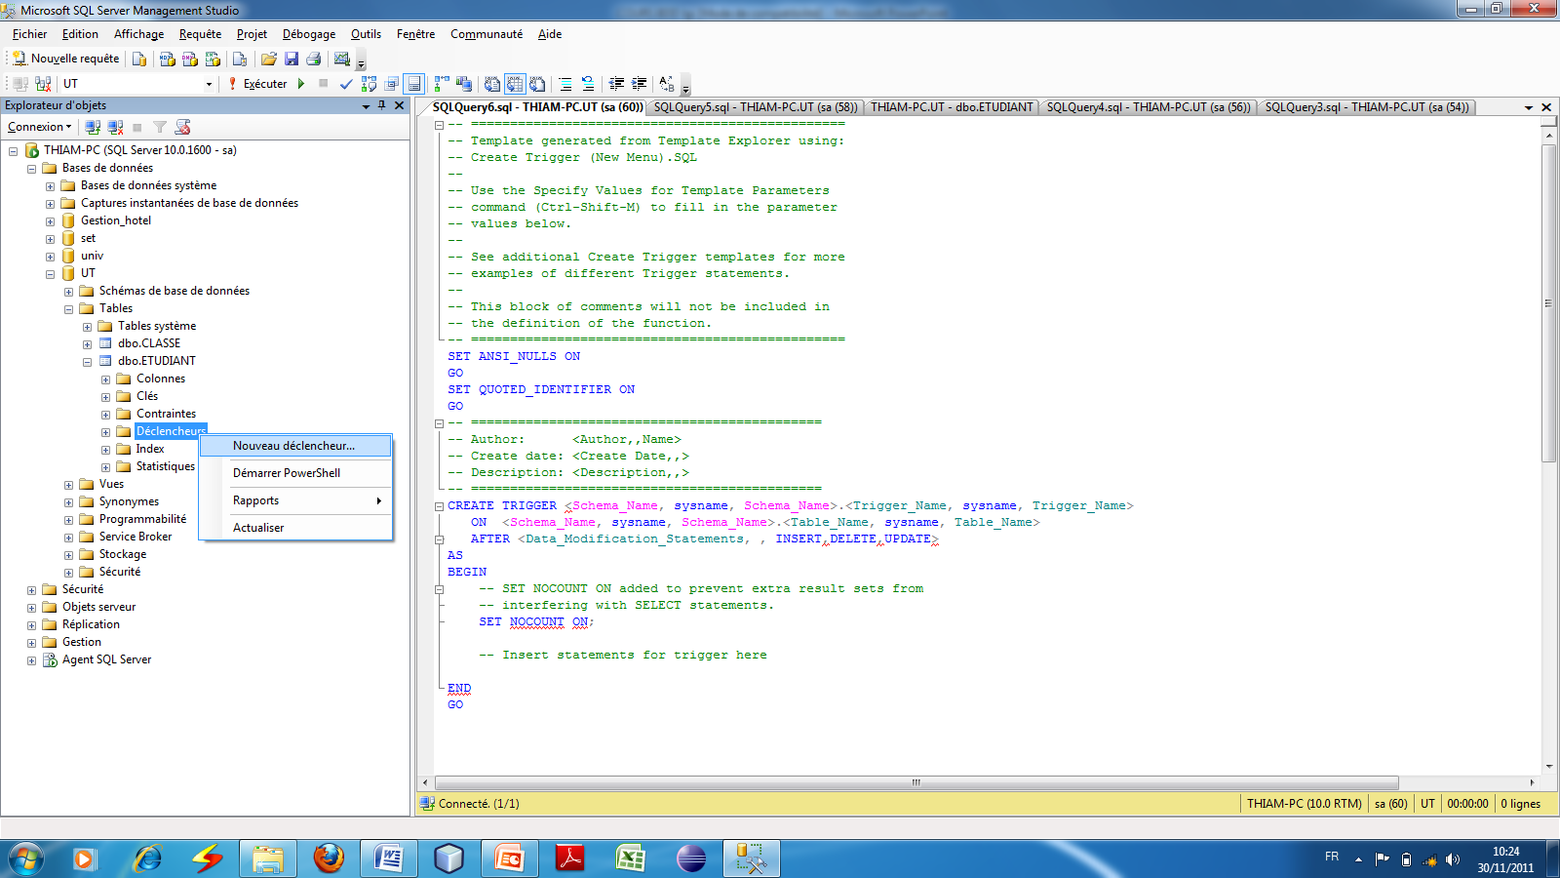
Déclencheur

Slide 68
Déclencheur
Premier exemple - contrôle de validité de format de données. On désire empêcher la saisie de tout numéro de téléphone dans la table client qui possède d'autres caractères que des chiffres (au maximum 20) et des points de séparation :
  CREATE TRIGGER E_CLI_INS ON T_CLIENT FOR INSERT, UPDATE AS
  -- requête de contrôle avec table d'insertion
  SELECT CAST(REPLACE(CLI_TEL, '.', '') as DECIMAL(20)) FROM INSERTED
  -- rollback en cas d'erreur
  IF @@Error <> 0 ROLLBACK TRANSACTION
il s'agit maintenant de supprimer en cascade dans différentes tables. Si un client (table T_CLIENT) est supprimé on doit lui retirer les factures (table T_FACTURE) qui le concerne :
  CREATE TRIGGER E_DEL_CLI ON T_CLIENT FOR DELETE AS DELETE FROM T_FACTURE FROM T_FACTURE F INNER JOIN DELETED D ON F.CLI_ID = D.CLI_ID IF @@ERROR <> 0 ROLLBACK TRANSACTION
il s'agit maintenant de supprimer en cascade dans différentes tables. Si un client (table T_CLIENT) est supprimé on doit lui retirer les factures (table T_FACTURE) qui le concerne :
  CREATE TRIGGER E_DEL_CLI ON T_CLIENT FOR DELETE AS DELETE FROM T_FACTURE FROM T_FACTURE F INNER JOIN DELETED D ON F.CLI_ID = D.CLI_ID IF @@ERROR <> 0 ROLLBACK TRANSACTION

Slide 69
Gestion de transactions
Toute ordre SQL du DML est une transaction (SELECT INSERT, UPDATE, DELETE).
Parce que SQL Server fonctionne en "AUTOCOMMIT", une combinaison de différents ordres nécessite la pose explicite d'une transaction. Ceci se fait par l'instruction BEGIN TRANSACTION et doit être terminé soit par un ROLLBACK, soit par un COMMIT.
Une transaction peut être anonyme ou nommée. De toute façon SQL Server lui attribue un identifiant interne unique.
Exemple simple. Il s'agit de réserver 3 place dans le vol AF714 pour le client 123, s'il y a bien de la place pour ce vol !
BEGIN TRANSACTION
-- reste t-il de la place pour ce vol ?
IF NOT EXISTS(SELECT * FROM T_VOL_AVION WHERE VOL_REF = 'AF714' AND VOL_PLACE_LIBRE > 3)
THEN
BEGIN
ROLLBACK TRANSACTION RETURN
END
-- décompte des places vendues
UPDATE T_VOL_AVION SET VOL_PLACE_LIBRE = VOL_PLACE_LIBRE - 3 WHERE VOL_REF = 'AF714' IF (@@ERROR <> 0) OR (@@ROWCOUNT = 0) GOTO ROLLBACK_ON_ERROR
-- génération d'une réservation
INSERT INTO T_RESERVATION (VOL_REF, CLI_ID, PLACES) VALUES ('AF714', 123, 3)
IF (@@ERROR <> 0) OR (@@ROWCOUNT = 0) GOTO ROLLBACK_ON_ERROR
-- validation de l'ensemble
COMMIT TRANSACTION RETURN
-- si branchement à l'étiquette d'erreur alors ROLLBACK
ROLLBACK_ON_ERROR: ROLLBACK TRANSACTION

